Slide 1
Environmentálna etika
Slavomír Lesňák

Slide 2
Príroda súčasťou etiky?
Už nie je možné žiť mravne a súčasne ostávať ľahostajným k osudu prírody
Príroda už nie je mravne irelevantnou súčasťou reality, spadajúcou iba do kompetencie prírodnej vedy
Ide o ohrozenie stability a funkčnosti pozemskej prírody - závažný existenčný aspekt súčasnosti, dotýkajúci sa života každého človeka ale i generácií budúcich

Slide 3
Čo je príroda
zahŕňa všetku realitu, ktorá nevznikla ľudským pôsobením (nielen príroda pozemská - ekvivalentom pojmu vesmír)
rozlišovanie medzi prírodou neživou (abiotickou) a jej živými zložkami (biota)
vzájomné väzby a vplyvy: neživá príroda poskytuje životu predovšetkým látkové a energetické zdroje (voda, minerály, atmosféra)
ľudská kreativita - pretváranie prírody - kultúra

Slide 4
Diverzita
druhová pestrosť - rozmanitosť
význam pre rovnovážne fungovanie spoločenstiev
jedno z elementárnych pravidiel: čím je spoločenstvo diverzifikovanejšie (pestrejšie),tým je stabilnejšie a lepšie prosperuje.
vlk či komár škodcami? každý typ organizmu má v ekosystéme dôležitou rolu - prispieva k rovnovážnemu fungovaniu.
znižovanie diverzity jedným z najväčších rizík pre zachovanie obývateľnosti planéty
antropogénne znižovanie diverzity (zabíjanie organizmov či ich vymieranie v dôsledku človekom spôsobených zmien prostredia) - progresívne postupujúca negatívna premena (technickej civilizácia)

Slide 5
Problémy prostredia
Globálne problémy -
  navzájom prepojené
  synergicky pôsobiace
  univerzálne vo svojich dopadoch - dotýkajú sa celej našej planéty (bioty i ľudskej populácie)
Nebezpečie vojenského konfliktu (lokálne strety majú potenciál do celosvetového konfliktu, tiež spôsobujú priamu devastáciu životného prostredia)
Rast ľudskej populácie
Problém vyčerpania prírodných zdrojov (vrátane potravinového problému)
Degradácia celku biosféry (zamorenie, znečistenie a vyčerpanie v dôsledku technologických procesov)

Slide 6
Environmentálna axiológia
A. N. Whithead prepája ontologickú a axiologickú perspektívu:
„1.Každá jednotlivá věc je nenahraditelnou hodnotou, neboť každá věc je novým tvůrčím přístupem ke světu – věc vzniká jako konstelace podmínek
2.Každá věc je nedílně spojena se všemi ostatními věcmi
3.Každá věc je svým vlastním procesem sebevytváření, je chápána jako událost a je tudíž vnitřně hodnotná, neboť má význam sama pro sebe
4. V přírodním řádu je obsažena potence imanentní tvořivosti.“ (Jemelka, Environmentální etika)

Slide 7
Axiológia a etika
Život človeka (ľudí)
Celistvosť?
Jednotlivina
Vzdelanie – povedomie, holistický pohľad
Biofilná (udržateľná) kultúra
Hodnota prírody
  materiálna užitočnosť - podkladom hodnoty
    Vzťah k subjektu
    (vzťah závislosti)
    (vzťah stabilizačný
    (vzťah inšpiratívny)
    (vzťah databázový)
    (vzťah synovský)
Alternatíva a umenie
Sebarealizácia – zmysel života – šťastie
  Umožňuje konzumná kultúra naplnenie v práci, v rodine?
Zdravie a kontext diverzity – zdravie celku a častí...

Slide 8
Environmentálne smery
Antropocentrizmus (ide hlavne o človeka)
Biocentrizmus (ide hlavne o prírodu)
Ekocentrizmus (o ekosystém)
Zoocentrizmus (ide o každé jednotlivé zviera)

Slide 9
Klíč podle Librové (2016)
Teologický – vinník (Gary Snyder – moc lidí, znížit populaci), správce zahrady (ekopragmatici), pastýř, sourozenec (František I.) (57-71)
Motivační – deontologická etika (povinnost – altruismus), teleologická etika (ekopragmatisté), etika cností (dobrovolná skromnost, věrnost, benevolence) (47-51)
Psychologický – evoluční hluchota (obrana ega) – zralé a nezralé strategie (bagatelizace, inteletualizace, odklad, agrese) (Librová 2016)

Slide 10
Environmentální žal
Smutek, zármutek z úbytku přírody, nesmyselnosti aktivit, a pod.
Zelená únava
Dark Montain Project (Kingsnorth 2010) – nový civilizační model po apokalypse, nová kultura, příprava, alternativní kultura (75-91)

Slide 11
Antropocentrizmus
zdôvodnenie potreby ochrany prírody s odkazom na ľudské potreby a záujmy
„Přírodu je třeba chránit, protože ji lidé aktuálně i potenciálně potřebují pro život, je tedy chápána především jako užitečná pro člověka.“
„Je třeba o přírodu pečovat, protože ji potřebujeme.“ (Jemelka, Environmentální etika)
Etika zodpovednosti Hansa Jonasa - jedná za záujmy toho, čo ešte neexistuje:
„Jednej tak, aby tvé skutky byly slučitelné s trvalou přítomností skutečného lidského života na Zemi! Jednej tak, aby důsledky tvé činnosti nepůsobily ničivě na budoucí možnost takového života! Neohrožuj podmínky neomezeného trvání lidstva na Zemi!
Hrozba techniky nespočíva len z jej zlyhania, ale hlavne z jej úspechu – žijeme vo svete technosféry, ktorá pohlcuje všetko a riadi ekonomiku i vedu, i náš život…

Slide 12
Evolučná ontológia Josefa Šmajsa
Evolučná ontologie
Ústava Země
Ohrožená kultura (hlavné dielo)
  Prírodné a umelé – kultúra
  Ohrozená nie je príroda, ale kultúra!
  Zmena protiprírodnej kultúry na biofilnú
  Obmedzenie trhového hospodárstva, technologický skepticizmus – roussouovský návrat k prírode
  Genetické nastavenie človeka je z praveku, je v nesúlade s rýchlosťou vývoja kultúry – človek nešťastný, nezamestnaný
  Návrat k manuálnemu poľnohospodárstvu – riešenie nezamestnanosti i ekologickej krízy
  Nová úloha spoločenských vied – skúmajú kultúru, kt. chceme zmeniť
  Viac: Lesňák, S.: Filozof Josef Šmajs (od teórie k angažovanosti). In: Intelektuál ako angažovaný pozorovateľ. 2016.

Slide 13
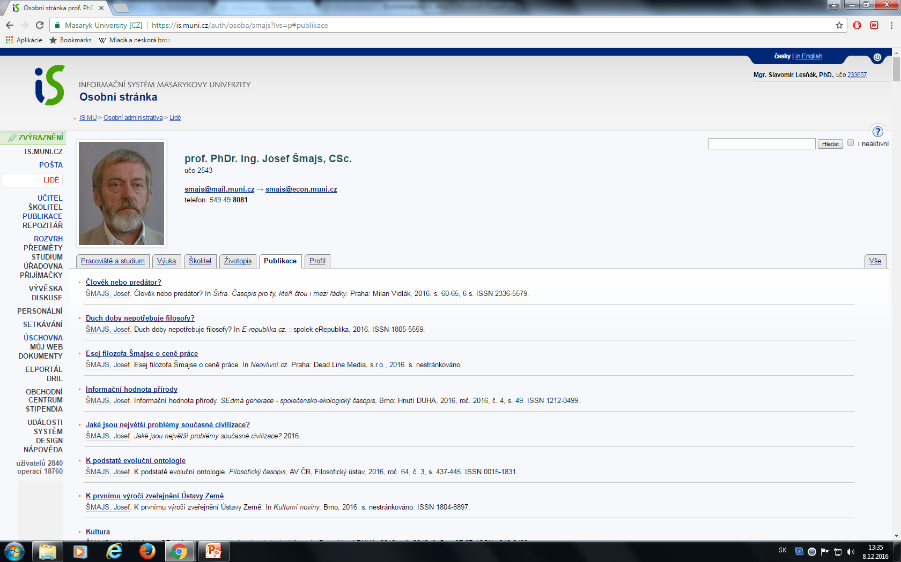

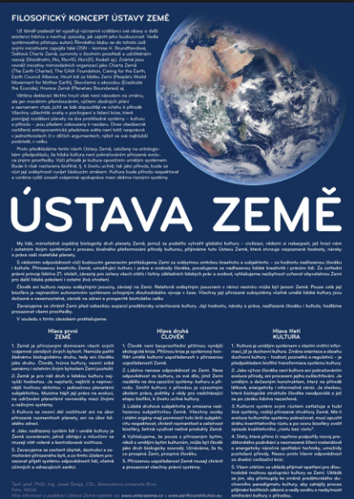


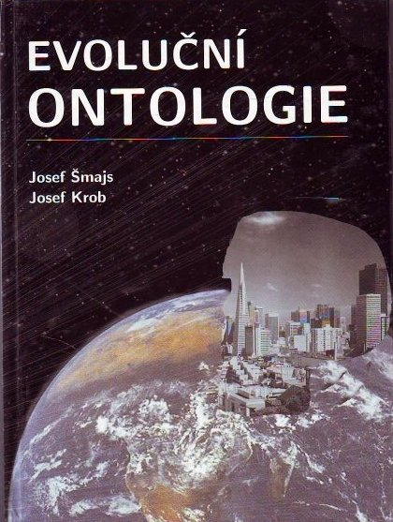

Slide 14

Ekocentrizmus Alda Leopolda
„Zkoumejme každou otázku z hlediska toho, co je eticky a esteticky správné, stejně jako toho, co je ekonomicky výnosné.
Určitá věc je správná, když směřuje k zachování integrity, stability a krásy biotického společenství. Směřuje-li jinam, je špatná.“
Garin Hardin: Etika potápajúceho sa člna
Zem - plávajúca loď vo vesmíre
Ochranári s hlavou v oblakoch
Záchranný čln
Ekodiktatúra

Slide 15
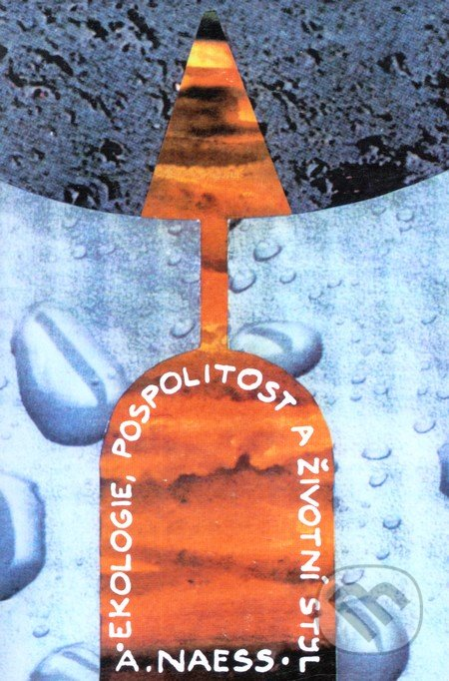
Hlbinná ekológia
„shallow“ (povrchná) - väčšina ochranárov i tých, ktorí si
uvedomujú existenciu problému. → boj proti znečisťovaniu prírody,
ničeniu zdrojov; starostlivosť o zdravie človeka.
„deep“ (hlboká, hlbinná) – prístup spájaný s hodnotami a vnútorným
prežívaním → nejde o riešenie problémov, ale o to, aby nevznikali
„Netřiďte odpad – raději žádný neprodukujte.
Nechráňme prírodu, pretože je potrebná a užitočná, ale preto, že je!“
cieľ: Self – realisation - proces stále sa rozširujúceho Ja → rozšírenie Ja
na celé živé spoločenstvo - prekonanie odcudzenia sa od prírody
stotožnenie vlastných záujmov so záujmami živého celku.
rozvoj sveta je zlučiteľný s udržaním prírody - za podmienky znižovania ľudskej populácie - hlavne v západných krajinách
prax: život v tzv. dobrovoľnej skromnosti (Hana Librová, Brno)

Slide 16
Morálne aspekty techniky (podľa Naessa)
Technika - kultúrnym artefaktom, produkt práce, produkt prostredia
Zmena techniky vedie k zmene kultúry
Technika pokrokom? Menej technizované civilizácie menejcennými?
Ako hodnotiť pokrok v technike? Rôzne komunity – rôzne potreby
Pohŕdanie technikou a rozvojom?
Technokratizmus (spoločnosť nadmerne určovaná technikou, ideológia)
Odcudzenie – zaoberáme sa technikou, nie prírodou; vplyvy
Sebestačnosť ↔ závislosť na megaspoločnosti, na globálnom trhu atď.

Slide 17
Ekonomika podľa Naessa
Ekonomika rastu? HNP
  Nie je merateľom blahobytu – zahŕňa menej produktov a služieb, ako používa priemerný človek
  Nepoukazuje na prerozdelenie produktov a služieb
  Nezachytáva dĺžku času, likvidáciu zdrojov, nezvratné zmeny
    Fajčenie – reklama+predaj+liečenie a lieky – rast HNP
  Nezachytáva a znevýhodňuje domácu prácu
  Nezmyselné snahy o záchranu rastu – manipulácia?

Slide 18
S rastúcim HNP - zväčšenie rozdielu medzi ambíciami a možnosťami
S rastúcim HNP - rast znečistenia a nesolidárneho rozdelenia zdrojov
Nulový rast?!
Lepší ukazovateľ? Kvalita života
  „Ankety do hĺbky“
  Prežívanie práce a sociálnej situácie
Vyčíslenie hodnoty ekologických projektov v peniazoch?

Slide 19
Prečo cítiť so zvieratami?
Aká hodnota iných živých tvorov?
Jedinečná funkcia v ekosystéme
  Veľkovýrobne? Žiaden ekosystém!
Jedinečnosť a neopakovateľnosť
Utrpenie
Závislosť
Rovnosť životov – ekofašizmus
Východisko – nie kvôli zvieratám, ale kvôli sebe
  Masová mäsová výroba - nezmyselná deštrukcia s dôsledkami na globálny ekosystém a zdravie

Slide 20
Vegetariánstvo
výroba mäsa
spotreba množstva energie a poľnohospodárskych plodín
jednou z významných príčin globálneho otepľovania,
jednou z významných príčin ničenia prírodného dedičstva (vypaľovanie pralesov kvôli pestovaniu sóje na kŕmenie zvierat),
jedným z najväčších konzumentov vody
jednou z príčin svetového hladu
  „výroba mäsa“ spotrebuje 50-krát viac pôdy ako výroba rastlinnej potravy (Dubnička, 2007a, s. 378)

Slide 21
Luxus spôsobujúci utrpenie
v iných častiach Zeme:
  hladom,
  zničením životného prostredia,
  stratou domova,
  zvyšovaním hladiny oceánov v dôsledku globálneho otepľovania,
  alergiami zo škodlivosti priemyselného procesu,
  zdražovaním energie v dôsledku zvýšenia spotreby mäsokombinátmi,
  tráviacimi ťažkosťami v dôsledku pojedania prílišného množstva mäsa

Slide 22
Prečo nespôsobovať utrpenie
rovnaká podstata – život - dostatočným zdôvodnením hodnoty (sama osebe).
Riziká týrania (utrpenie) zvierat z antropocentrického hľadiska:
vplyv na psychiku týraného a tým i na celú spoločnosť
Jonáš Záborský: „Ukrutnost proti nerozumným zvířatům připravuje srdce k ukrutnosti proti lidem.“
Paradox:
bezpečná a zdravá spoločnosť - podkladom hodnoty života hospodárskych zvierat

Slide 23

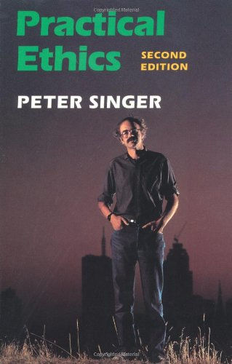

Zoocentrizmus
Peter Singer – austrálsky utilitarista
Oslobodenie zvierat
Spisy o etickom žití
Jeden svet
Nielen ľudský život – ale i ostatné
Nielen druh – ale každý jedinec (zoocentrizmus)
Záujmy všetkých dotknutých
Rovnosť – schopnosť trpieť rovnako
Menejcenní – tí bez vedomia (druhizmus)
Eutanázia, testovanie na zvieratách...

Slide 24
„Je zde mnoho mentálně postižených jedinců, kteří jeví ještě menší známky uvědomování si sama sebe, než některá zvířata. Jestli tedy použijeme výše zmíněné charakteristiky pro rozdělení zvířat a lidí, umístíme tyto lidi na druhou stranu propasti, ke zvířatům. Tím budou mít etický status zvířete a ne člověka.“ (Singer, Practical Ethics, 1979, s. 61)
„Bolest je totiž bolest a nezáleží na žádných jiných schopnostech, než na schopnosti cítit bolest, kterou prožíváme.“ (Singer, Osvobození zvířat, 2001, s. 35)

Slide 25
3 druhy bytostí
1. Bytosti bez vědomí: sem zařazuje neživé objekty, rostliny a zvířata, která nemají centrální nervový systém. Jelikož nemají žádné vědomí, nemusíme přemýšlet jak se k nim chovat. (Anzenbacher, Úvod do etiky, 2001, s. 245)
Určení nevědomí v této kategorii je v rozporu s učením hlubinně ekologické environmentální etiky, která na rozdíl od tohoto, určila nějakou hodnotu vědomí všemu živému.
2. Bytosti s vědomím: sem patří zvířata, která mají centrální nervový systém. U tohoto druhu bytostí již musíme přemýšlet o tom, jak se k nim chovat. A právě zde Singer vychází z utilitarismu. Tyto bytosti již pociťují slast, je třeba se k nim chovat tak, aby celkové množství slasti ve světě narůstalo. Protože si však tyto bytosti nejsou schopny uvědomit sami sebe, může k dosažení celkové slasti docházet na úkor slasti jedince. (Anzenbacher, 2001, s. 245)
3. Osoby: osoby si již dokážou uvědomovat sami sebe. Při dosahování slasti tedy již musíme brát v úvahu slast každého tohoto jedince zvlášť. Tyto bytosti také mají právo na život. (Anzenbacher, 2001, s. 245)
(Kočvarová, Lesňák, Problémy uplatnění zoocentrismu..., 2016, 15-16)
Pro mlékárenský průmysl je naprosto nezbytné, aby bylo narozené tele od krávy odstaveno co nejdříve. Předčasné odtržení mláděte od matky vede u obou zvířat k deprivaci a úzkostem. Krávy většinou ještě několik dnů po odstavení mláděte své mládě „volají“ a hledají. Představa, že bychom něco takového udělali lidské matce a novorozenci je nám naprosto cizí, ale kvůli mléku jsme ochotní toto utrpení tolerovat u krav a telat. Kočvarová, Lesňák, s. 21
Vegetariánství vidí Singer jako formu bojkotu. Hlavním problémem totiž je, že lidé, kteří si kupují maso v obchodech, takto podporují kruté chování ke zvířatům během jejich chovu a následné porážky. Důležité tedy je přestat maso kupovat. Přestat platit korporace, které bohatnou na utrpení zvířat. Kočvarová, Lesňák, s. 22.
Peter Singer našel hranici, kdy je podle něj možné uskutečnit potrat, onu hranici mezi zygotou a dítětem. Touto hranicí je podle něj právě 18. týden vývoje, po kterém se jedinci již vyvine nervový systém. Kočvarová, Lesňák, s. 29.

Slide 26
Ekofeminizmus
K. Warren: Útlak žien a prírody je analógiou → má spoločný základ: prevažujúca dominancia tzv. maskulínneho typu kultúry
Panský vzťah mužov k ženám i k prírode: snaha o ovládanie žien i prírody
Problém je už nastavenie našej kultúry: „Musíme zobrať do úvahy „kto prírodu konštruuje, akým spôsobom a na aký účel.“ (Kiczková 1998, s. 168)
Ch. Merchant → obvinenie zakladateľa novovekej vedy F. Bacona
Paralela medzi snahou násilím skrotiť prírodu a násilím skrotiť ženu – bosorku.
Zlo – to, čo je v nás divoké (prírodné) – človeka treba skrotiť!
Ženy sa svojou prirodzenosťou nevedia od prírody odosobniť → násilná prevýchova

Slide 27
Ekofeminizmus
Rozdiel medzi vnímaním muža a ženy:
analytické vs. celostné vnímanie (kontext - prírodné cykly)
inštrumentálna racionalita vs. citlivosť
bojovník vs. matka života
ovládnutie vs. starostlivosť
Maskulínna kultúra: technokratická (odcudzená prírodným kontextom), pragmatická, necitlivá
Rozdiel je v inakosti starania sa → etika starostlivosti
Politické presahy: K. Warren - EF je mierové nasmerovanie spoločnosti
„Presadzovať ekofeminizmus preto znamená presadzovať hodnoty, ktoré podporujú život.“ (Kiczková 1998, s. 217)
(dnes mužská politika → vojny)
Libéria náš vzor? Ellen Johnsonová-Sirleafová (Nobelova cena za mier 2011)

Slide 28
  Kritická reflexia environmentálnej filozofie a etiky
  Iracionalita – nielen ako doplnok
  Odmietanie antropocentrizmu
  Neukotvenosť

Slide 29
Iracionalita – nielen ako doplnok
Problematické metódy hlbinnej ekológie:
Rozmýšľanie v tvaroch (vzor geštaltovskej psychológie)
  len ako jedna z alternatív racionality, nie jej nahradenie
Metóda rozširovania sebauvedomujúceho a sebarealizujúceho subjektu človeka a jeho „Ja“ o jeho okolie
  nie je schopný zvládnuť každý
  nezaručuje plnohodnotnú sebarealizáciu zvnútorneného okolia
  človek ako odlišný druh nedokáže plnohodnotne pochopiť
  obsahuje protirečenie záujmov (v koho prospech radšej konať?)

Slide 30
Odmietanie antropocentrizmu
„Zobrať do úvahy záujmy každej bytosti a to bez ohľadu na to, o aké záujmy ide.“ (Singer 2004, s. 43)
Ako môžeme vedieť, aké záujmy majú iné bytosti?
Kto sa vie do iných bytostí plnohodnotne vcítiť?
Omylom biocentrizmu: myslí, si že nie je antropocentrický (si zakladá na kategórii ľudskej zodpovednosti a ľudskosti)
Človek sa nedokáže odpútať od človečenstva – mravnosť je výlučne ľudskou vlastnosťou
Uplatniť mravnosť na celú prírodu - opäť uplatniť len antropocentrizmus

Slide 31
Neukotvenosť
A. Naess založil svoju hlbinnú ekológiu na rozširovaní vlastného JA,
F. Capra na kritike racionality a miešaní poznatkov zo špeciálnych vied s náboženstvami (New Age),
Ekofeminizmus na inakosti a pluralite,
zoocentrizmus na rovnostárstve cítiacich bytostí a ich záujmov,
E. Kohák na kresťanskom antropomorfizme,
J. Lovelock na metaforickej mystifikácii, a pod.

